Slide 1
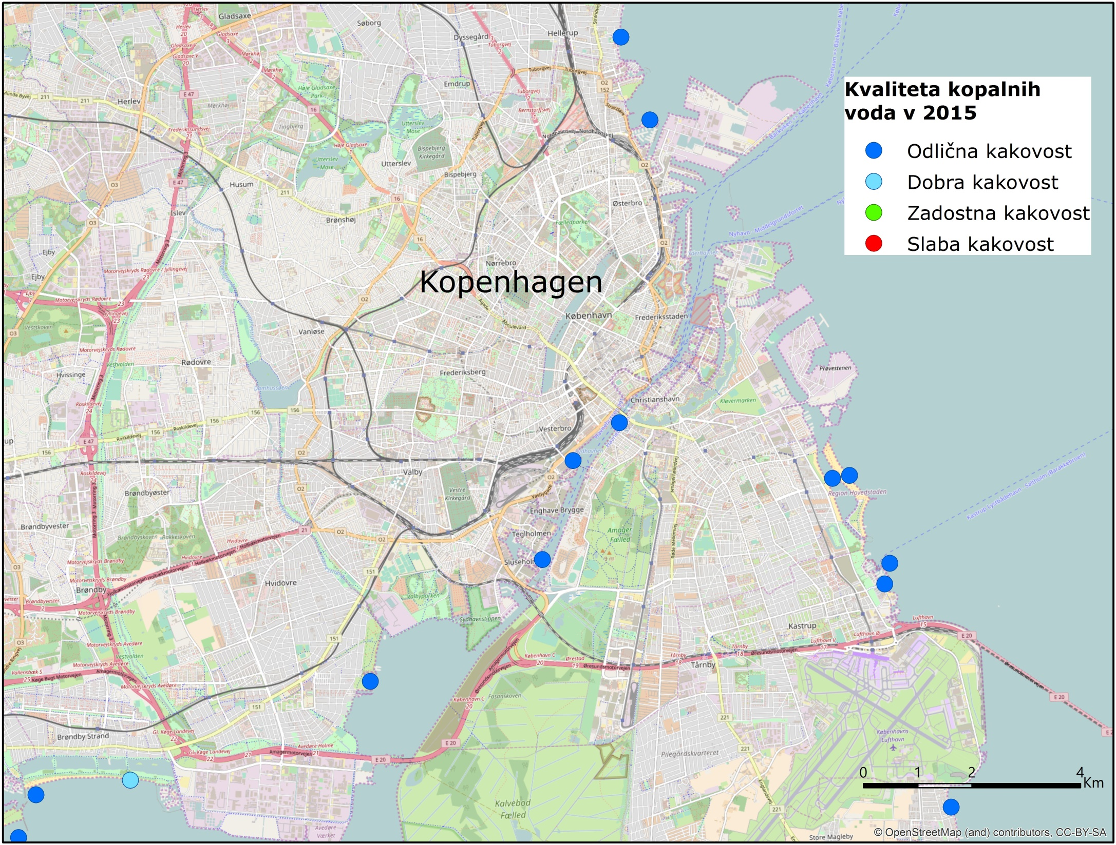
3-11: Celovitost in izzivi izvajanja kopalne direktive – kopalne vode kot razvojni potencial /Snoj L., Šubelj G., Poje M., Globevnik L.
POVZETKI / UGOTOVITVE:
V zadnjih desetletjih se je kakovost tako evropskih kot slovenskih kopalnih voda izrazito izboljšala.
V zadnjih letih v Evropi beležimo velik porast kopalnih vod, ki se nahajajo znotraj urbaniziranih območij.

Slide 2
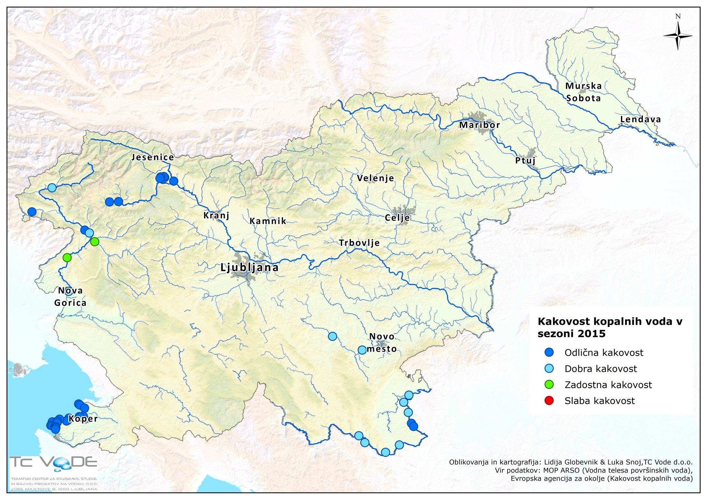
3-11: Celovitost in izzivi izvajanja kopalne direktive – kopalne vode kot razvojni potencial /Snoj L., Šubelj G., Poje M., Globevnik L.
VPRAŠANJA / PREDLOGI ZA RAZPRAVO:
Zakaj države redko širijo uradne sezname kopalnih voda, čeprav lokalne skupnosti kopalne vode obravnavajo tudi kot pomemben razvojni potencial?
Izzivi uspešnega upravljanja s kopalnimi vodami: kratkotrajna onesnaženja, cvetenje planktona, izpiranje hranil in onesnažil….

